Slide 1
국방 사이버 보안
1주차

Slide 2
/Theory/T14 정보의 표현
컴퓨터기초 (정보의표현) | • 디지털 데이터 - 비트, 바이트, 이진수, 16진수, 아스키 코드, 파일, 확장자, 파일헤더 | 실습

Slide 3




/Theory/T14 정보의 표현 – 진수
교육목표
진수를 이해할 수 있다.
실습환경
웹
대응실습
눈이 감기는 걸 보니 졸업이 얼마 남지 않았구나..
졸업까지 과연 몇 초가 남았을까..
졸업까지의 남은 시간 65450682초를 2, 4, 8,16 진수로 구하시오
참고사항
[함수]
자바스크립트는 변수를 나타낼 때 var 이란 문법을 쓴다.
진수를 바꾸는 것을 자바스크립트에선 toString() 함수를 쓴다.
어떻게 쓰는 것인지 google 을 검색하여 찾는다.

Slide 4
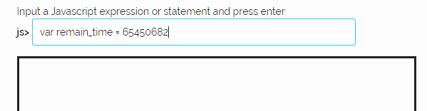
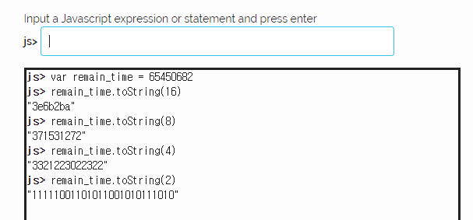
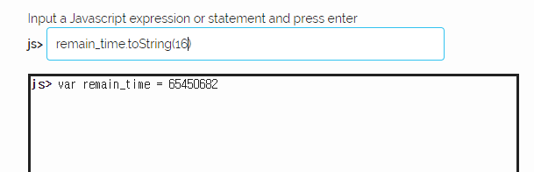
남은 시간을 변수로 입력한다.
remain_time 을 toString() 함수를 이용하여 16진수 표현
1. 답은 아래와 같다.

Slide 5
/Theory/T14 정보의 표현 – 진수
교육목표
진수를 프로그래밍 할 수 있다.
실습환경
웹
대응실습
좋은 웹 사이트를 찾았다..
남은 시간이 줄어드는 것을 보고있으면 가슴이 웅장해진다..
근데 졸업시간은 .. 3월 7일 9신데.. 페이지를 수정해야 겠다..
졸업까지의 남은 시간을 수정하시오..
참고사항
[졸업 날짜]
졸업 날짜 : 2023년 3월 7일 9시
[함수]
진수를 바꾸는 것을 자바스크립트에선 toString() 함수를 쓴다.

Slide 6
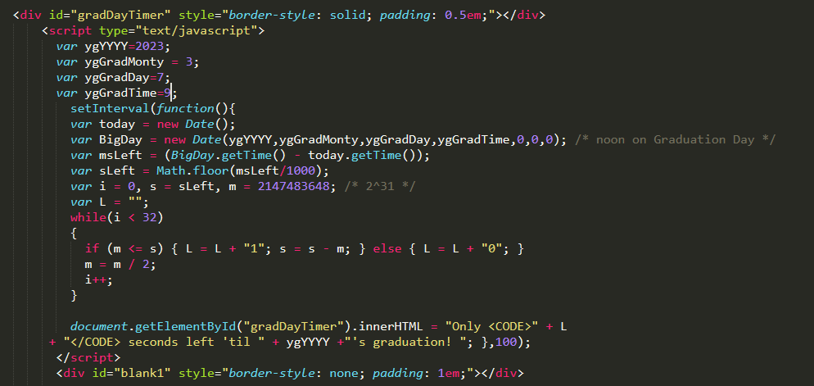
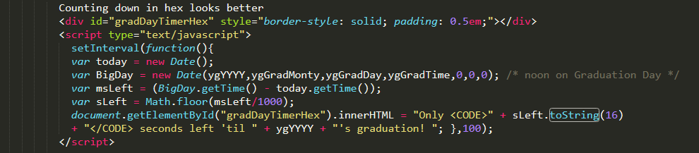
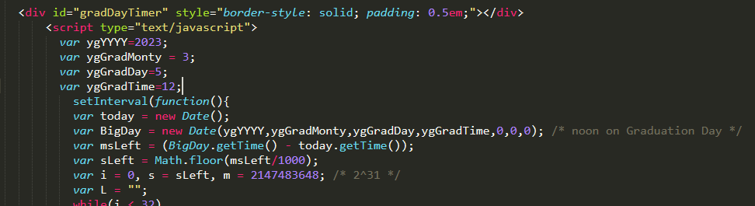
1. Content/itCS/calendar.php-55.html 를 열어서 “toString” 이 있는지 확인해보자..
2. 코드를 추적 (추측) 한다.
sLeft 를 16진수로 표현을 하였기 때문에,
sLeft 가 초단위 남은 시간임을 확인할 수 있다.
다시 윗줄을 보니 msLeft 변수를 1000 으로 나누어 준 후 버림(Math.floor) 을 취한다.
msLeft 는 ms 단위의 남은 시간임을 알 수 있다.
msLeft 는 BigDay.getTime() 에서 today.getTime 을 뺀것이다! 추측이 맞았다.
졸업 날짜는 바로 BigDay 에 적혀있을 것이다.
BigDay 는, Date( ygYYYY, ygGradMonty, ygGradDay, ygGradTime … ) 로 이루어져 있다.
3. ygYYYY 를 다시 검색해보자.
코드를 찾았다!
2023, 3, 5, 12 를 각각 2023, 3, 7, 9 로 바꾸고 페이지를 새로고침 한다.

Slide 7
/Theory/T14 음수의 표현- 보수
1의 보수방법
(1's Complement)
양수값의 비트를 반전시켜서 음수를 표현하는 방법.
0을 음수화 시켰을 때 다른 표현방법이 됀다.
2의 보수방법
(2's Complement)
1의 보수값에 +1 을 한 값.
부호 절대값 방법
(Sign Magnitude)
부호 비트를 제외한 수를 양수값으로 읽고,
부호비트에 따라 + - 를 인식하는 방법
0000 0000 0000 0000 0000 0000 0010 1011(2) // 43(10)
1111 1111 1111 1111 1111 1111 1101 0100(2) // 43(10) 의 1의 보수
1111 1111 1111 1111 1111 1111 1101 0101(2) // 43(10) 의 2의 보수
(-1) 0000 0000 0000 0000 0000 0000 0010 1011(2) // 43(10) 의 부호 절대값 반전

Slide 8
/Theory/T14 음수의 표현 – 보수
교육목표
보수를 이해할 수 있다.
실습환경
웹
대응실습
졸업까지의 남은 시간 65450682초의
1의 보수, 2의 보수를 구하시오.
참고사항
[함수]
Math.pow(a,b) 는, a의 b 승을 출력한다.

Slide 9
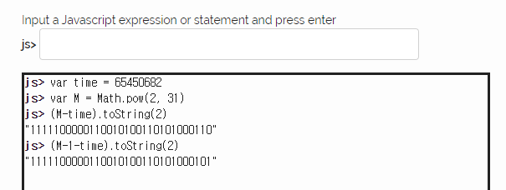

time 변수를 65450682, M 변수를 2^31 로 두고 M-time 을 2진수로 구한다.
보수가 맞는지 확인!
2의 보수
1의 보수

Slide 10
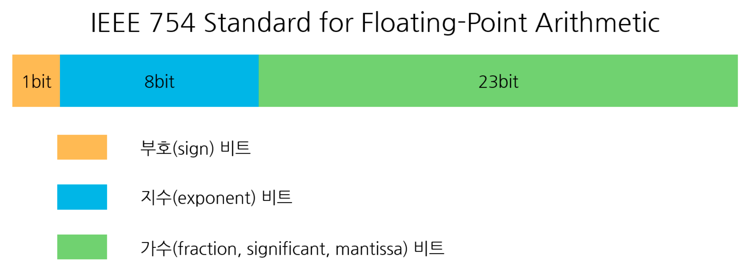
/Theory/T14 실수의 표현- 부동소수점
Ex) 43.6875 의 부동소수점 표현
+ 43.6875
=> + 101011.1011(2)
=> + 1.010111011(2) * 2^5
5+127 = 132
=> 10000100(2)
Magic Number
0
10000100
0101 1101 1000 0000 0000 000
Q) 0.125 를 부동 소수점으로 나타내 보자!
=> 0 01111100 0000 0000 0000 0000 0000 000

Slide 11
/Theory/T14 실수의 표현- 부동소수점
교육목표
부동소수점을 이해할 수 있다.
실습환경
웹
대응실습
부동이는 여행 도중 다음과 같은 벽화를 발견하였다.
아무래도 부동 소수점의 덧셈 인거 같다. 구해보자.
0 1111011 10011001100110011001101
+ 0 1111100 10011001100110011001101
참고사항
[함수]
parseInt() 는 string 을 int 형으로 바꿀수 있는 함수이다.
2진수로 표현된 string 도 int 로 바꿀 수 있다. 사용법을 찾아보자.

Slide 12
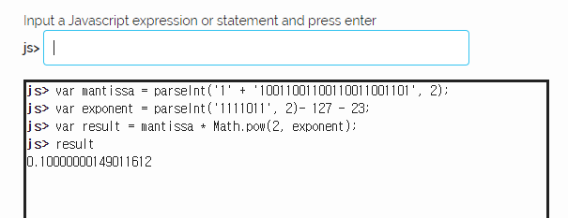
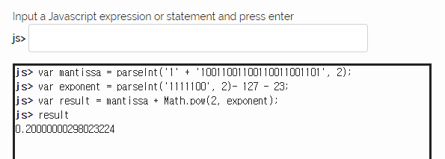
첫번째 줄의 실수 값을 계산한다.
두번째 줄의 실수 값을 계산한다.
답은 0.3!
먼저, 가수부의 값을 가져와서 생략되어진 1을 추가한다. 그리고 10진수로 변환한다.
지수부도 마찬가지로 10진수로 변환해준다.
Magic Number 로 더해준 127 을 빼 준다.
Mantissa 는 현재 원래의 1.xxx 값보다 정확히 2^23 배 큰 값이다.
따라서 지수부에서 23을 빼 주어 균형을 맞추어 준다.
결과 = 실수부 * 2^(지수부)

Slide 13
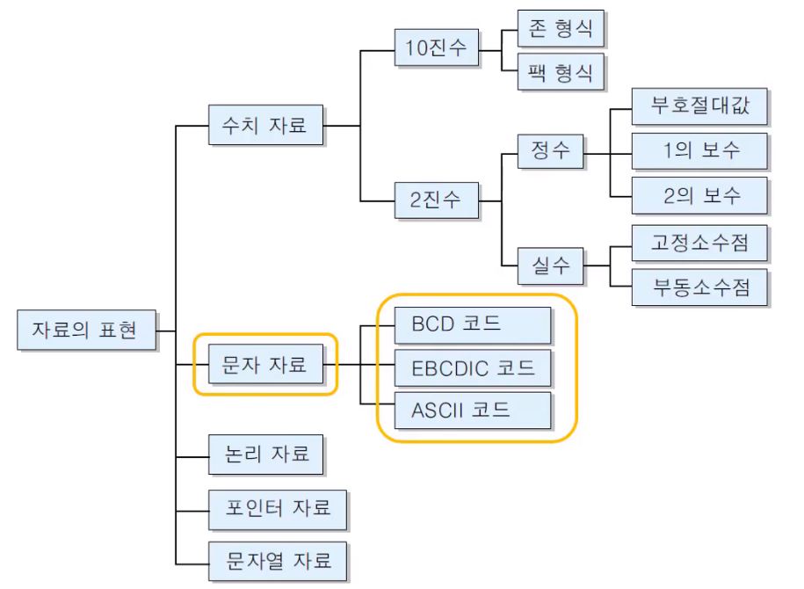
/Theory/T14 자료의 표현종류

Slide 14
/Theory/T14 자료의 표현 – ASCII 코드
교육목표
ASCII 코드를 이해할 수 있다.
실습환경
웹
대응실습
컴퓨터는 어떻게 대화할까..
귀여운 친구를 소개해볼까..
임의의 친구 한명의 영어이름을, ASCII 코드로 변환한 후
옆 학생 에게 표현해보자.
옆 학생은 들은 ASCII 코드를 다시 문자정보로 변환하여 확인한다.
참고사항
눈을 감아도 자꾸자꾸 생각나는 친구가 있다면, 표현해보자.

Slide 15
/Theory/T14 자료의 표현 – 파일 헤더
교육목표
파일 헤더를 이해할 수 있다.
실습환경
웹
대응실습
해커에게 중요한 파일을 입수하였는데, 도무지 열어볼 수 가 없다.
.. 파일이 변조된것 같다.
하지만 잘만 하면, 이 파일이 가진 헤더를 추측할 수 있을꺼 같다.
파일을 복원하시오.
참고사항
바이너리 분석기 Hxd 를 이용해보자.

Slide 16
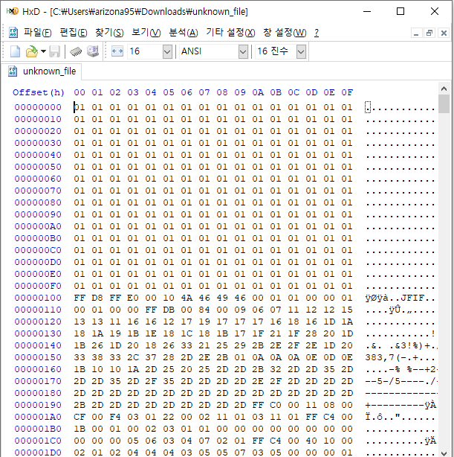
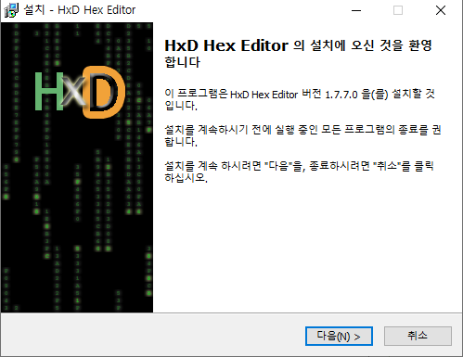
1. Download 버튼을 클릭하여 unknown_file 과 Hxd_setup.exe 를 다운받는다.
Hxd : 간단한 바이너리 분석 도구
2. 설치를 진행한다.
3. Hdx 에 unknown_file 을 드래그하여, 파일을 바이너리 형태로 본다.
4. 01 로 덮혀져있는 부분 아래에, 파일 헤더로 추측되는 부분을 발견한다.

Slide 17
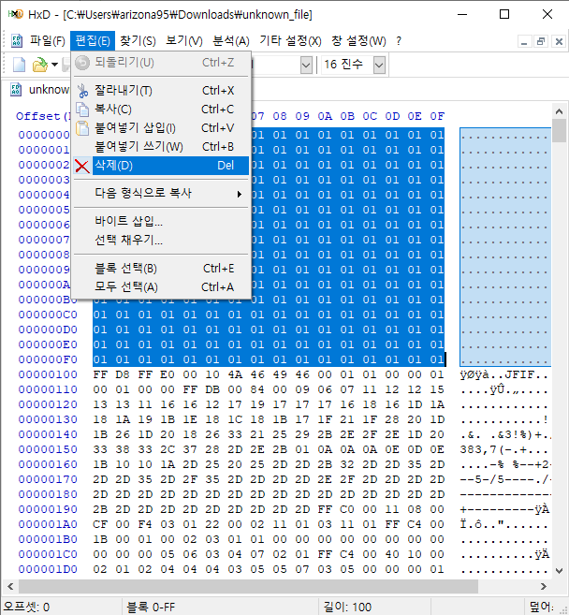
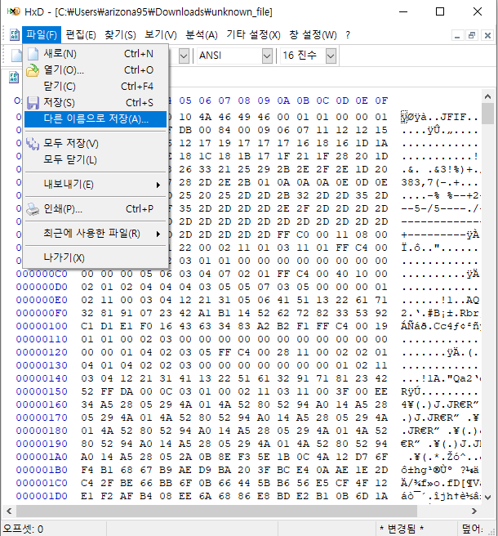

5. 추측되는 파일 헤더 앞 부분까지 블록지정하고, 편집 – 삭제를 통해 삭제한다.
6. 파일 – 다른 이름으로 저장을 누른 후 “known_file.jpg” 로 저장한다.

Slide 18

7. 파일을 열어본다.

Slide 19
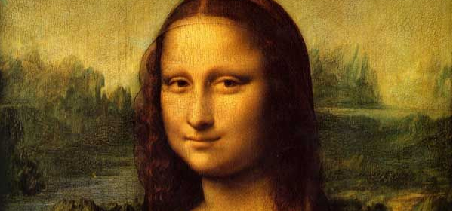
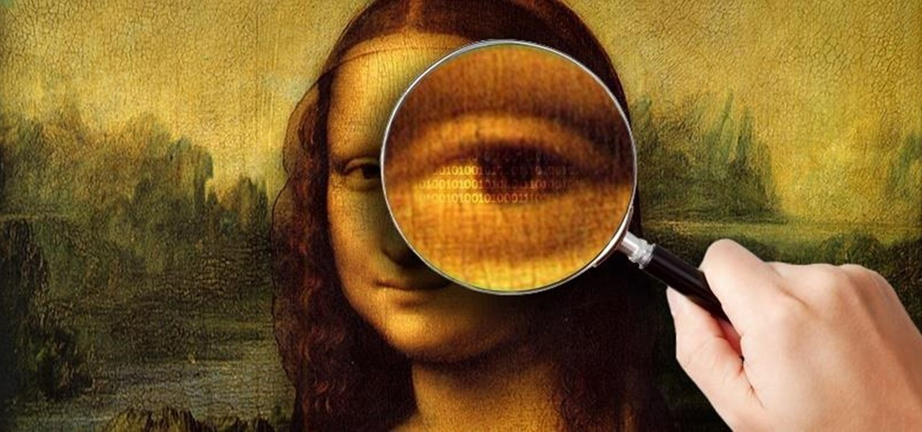
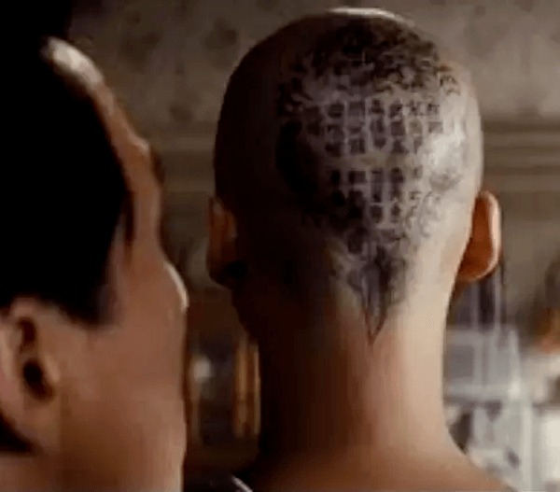
/Theory/T14 퀴즈 - steganography

Slide 20
/Theory/T14 퀴즈 - Steganography
교육목표
스테가노그래피 를 이해할 수 있다.
실습환경
웹
대응실습
해커에게 얻은 자료를 성공적으로 복원지만..
그냥 해군사관학교 마크가 아닌가..
하지만 어딘가 손상되어 보인다.
숨겨진 메시지를 찾으시오.
참고사항
바이너리 분석기 Hxd 를 이용해보자.

Slide 21

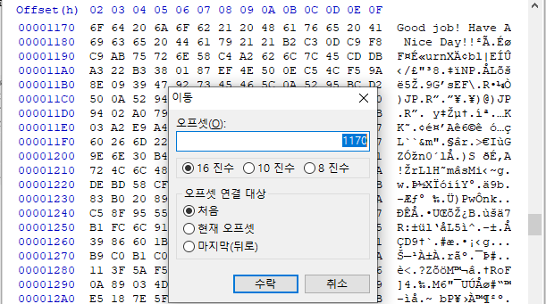
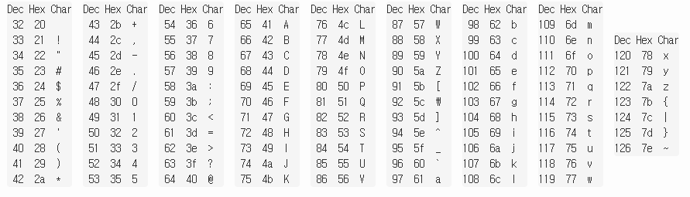
1. Hxd 로 파일을 열어, 맨 마지막 문자열을 보자.
2. 4848484849495548 offset 에 어떠한 내용을 숨겼다는 해커.. 그러나 그런 offset 은 이 파일에 없었다. 문득 48 은 ascii 에서 특별하게, 0 값을 나타낸다는 사실이 생각났다. Ascii 문자열로 변환해보자.
3. 00001170 으로 변환되었다. 이 주소를 따라가보자. Ctrl + G 를 누르면, offset 으로 점프할 수 있다.
4. Good job! Have A Nice Day!!

